Slide 1








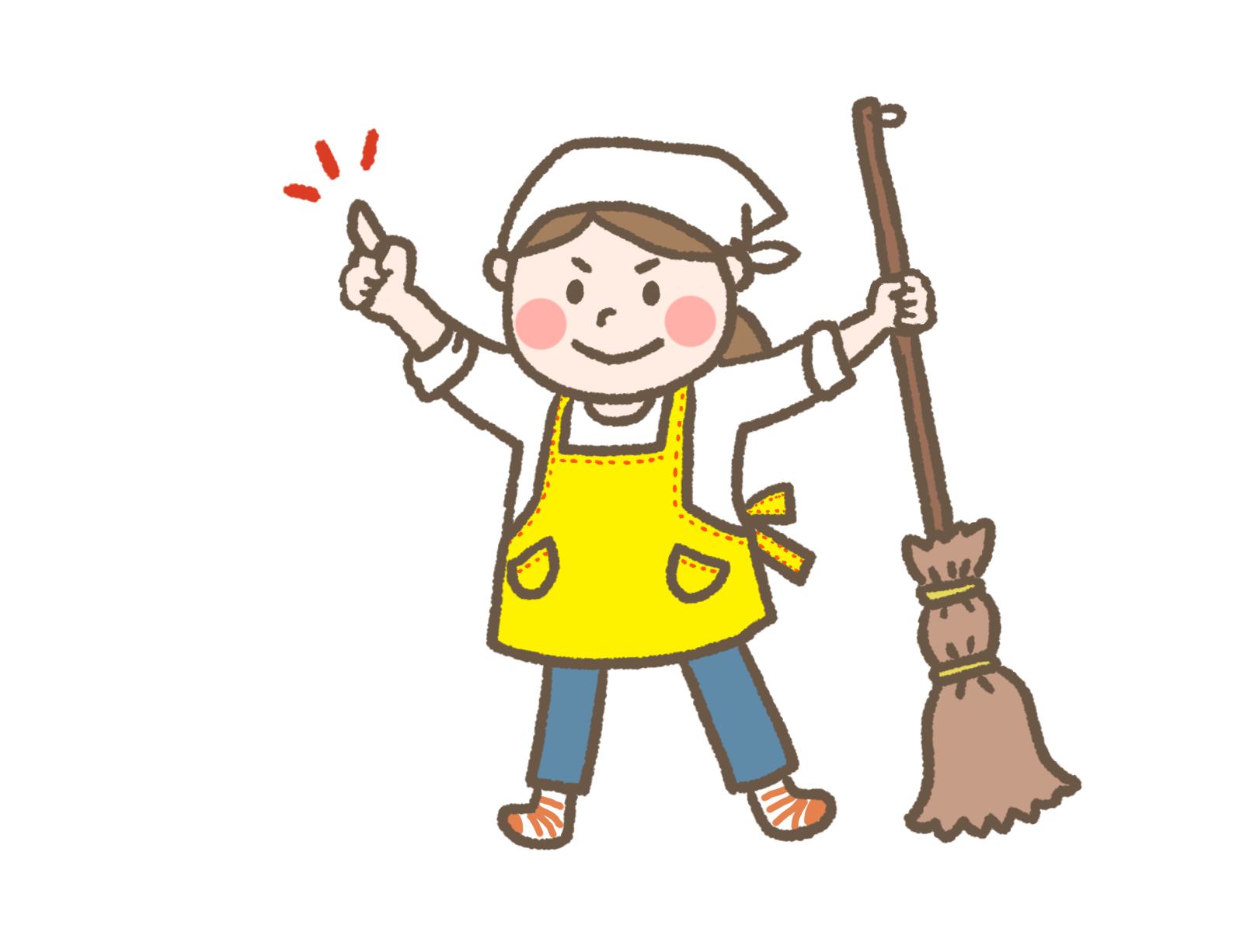



Bài 11 – Tiết 1
Di tích lịch sử văn hóa và cảnh quan thiên nhiên

Slide 2





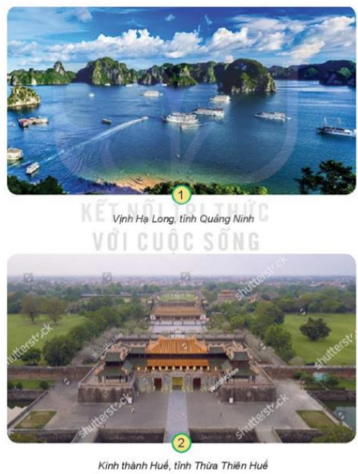
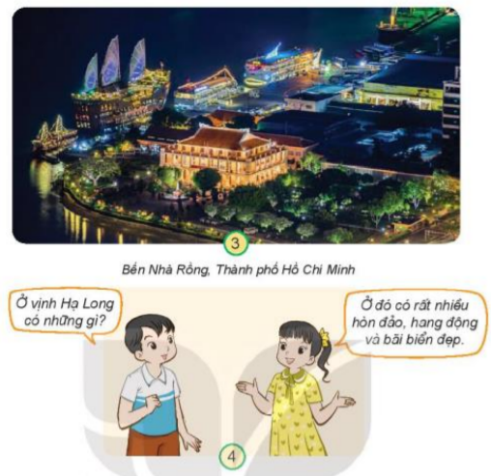
Quan sát các hình dưới đây và thực hiện
1. Chọn một trong các địa danh dưới đây và cho biết ở đó có những gì.
Thảo luận
nhóm 4

Slide 3
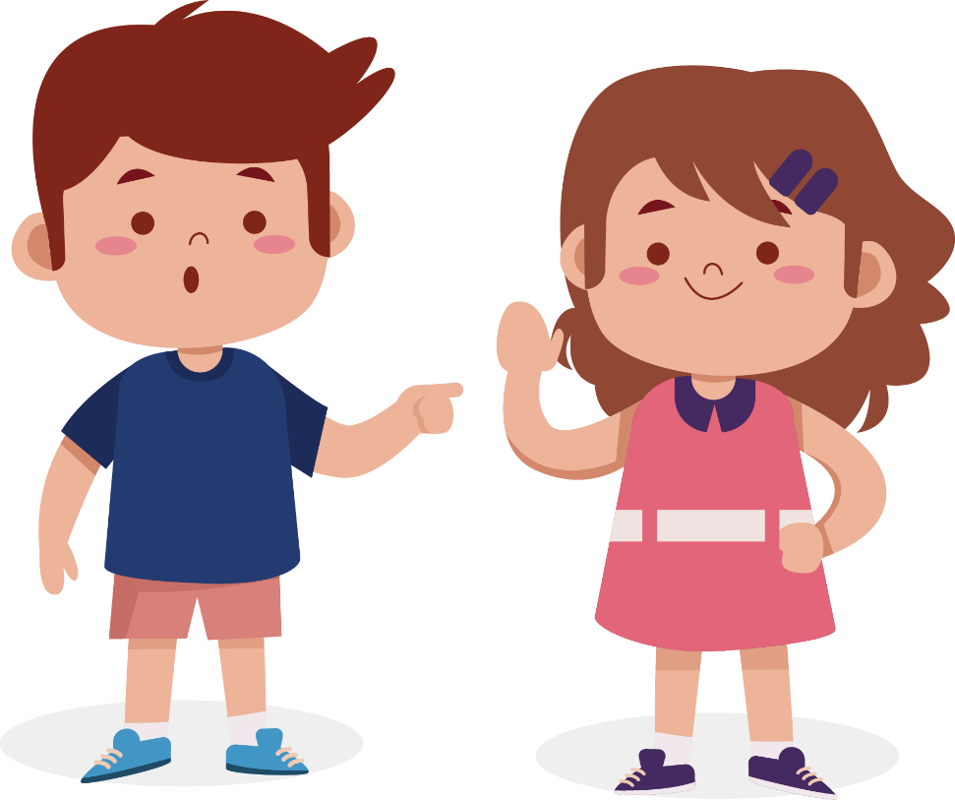
Chia sẻ
trước lớp

Slide 4


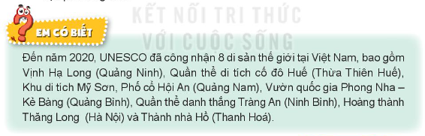

Slide 5


